Slide 1
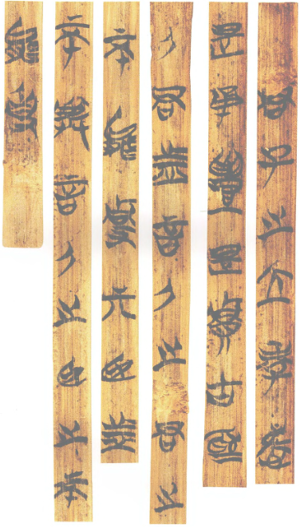
君子之立孝，㤅
是甬，豊是貴，古爲
人君者，言人之君之
不能使其臣者，
不與言人之臣之不
能事
上博四《內豊》第一簡正

Slide 2
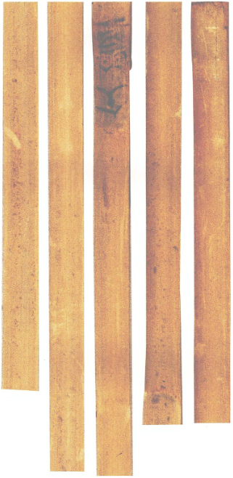
內豊（倒書）
上博四《內豊》第一簡背

Slide 3
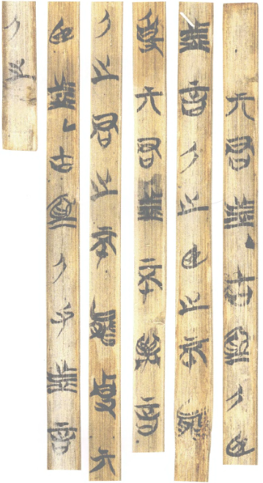
其君者。古爲人臣
者，言人之臣之不能
事其君者，不與言
人之君之不能使其
臣者。古爲人父者，言
人之
上博四《內豊》第二簡

Slide 4
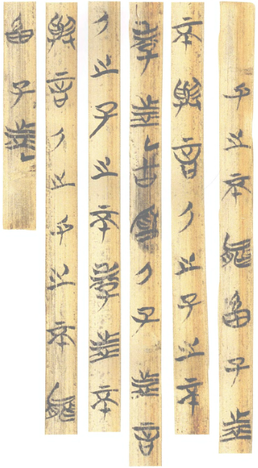
父之不能畜子者，
不與言人之子之不
孝者。古爲人子者，言
人之子之不孝者，不
與言人之父之不能
畜子者。
上博四《內豊》第三簡

Slide 5
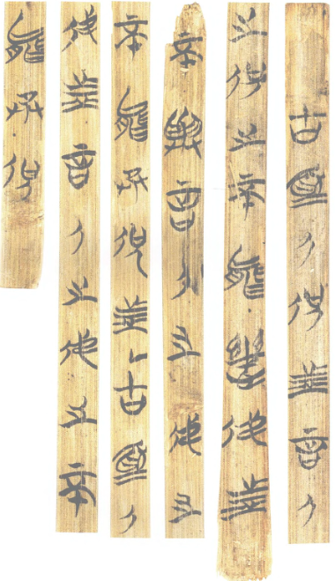
古爲人兄者，言人
之兄之不能慈弟者，
不與言人之弟之
不能丞兄者。古爲人
弟者，言人之弟之不
能丞兄
上博四《內豊》第四簡

Slide 6
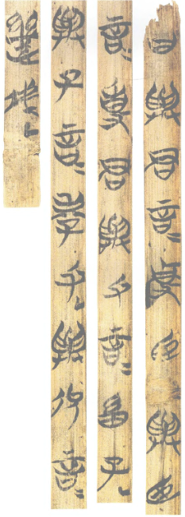
曰：與君言，言使臣。與臣
言，言事君。與父言，言畜子。
與子言，言孝父。與兄言，言
慈弟。
上博四《內豊》第五簡

Slide 7
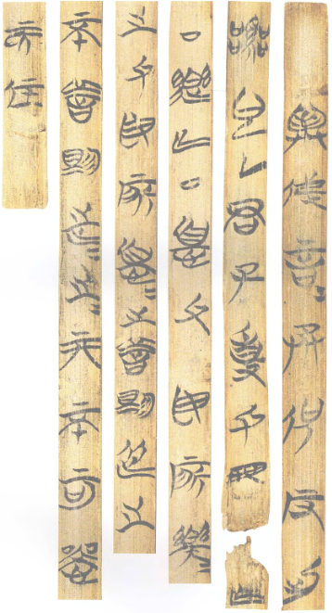
與弟言，言丞兄。反此
亂也。君子事父母，無
厶樂，無厶憂。父母所樂樂
之，父母所憂憂之。善則從之，
不善則止之。止之而不可，憐
而任
上博四《內豊》第六簡

Slide 8
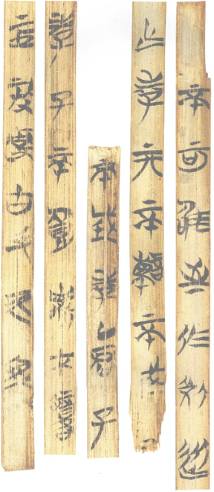
不可，雖至於死，從
之。孝而不諫，不成孝
諫而不從，亦不城孝。君子
孝子，不飤若才，腹
中攷變，古父母安
上博四《內豊》第七簡

Slide 9
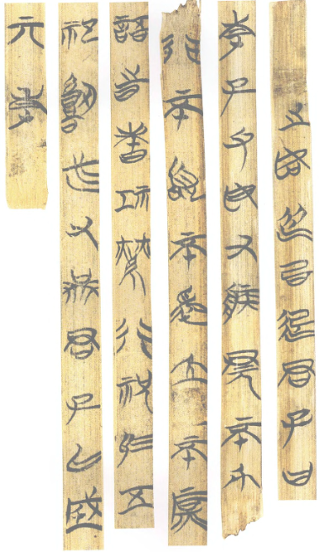
之，如從己起。君子曰：
孝子，父母有疾，冠不介，
行不頌，不卒立，不庶
語。時昧攻縈，行祝於五
祀，豈必有益？君子以成
其孝。
上博四《內豊》第八簡

Slide 10
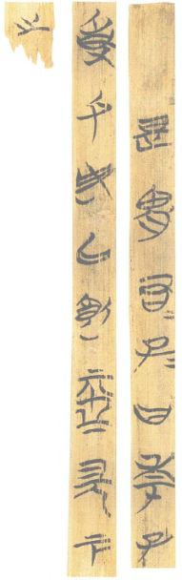
是謂君子。君子曰：孝子
事父母以食，惡嬍下
之
上博四《內豊》第九簡

Slide 11
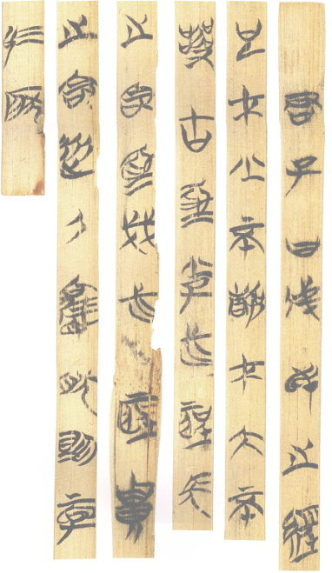
君子曰：悌，民之經
也。在小不爭，在大不
亂。故爲少必聽長
之命，爲賤必聽貴
之命。從人勸，然則免
於戾。
上博四《內豊》第十簡

Slide 12
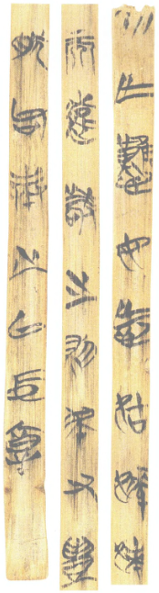
亡難。毋忘姑姊妹
而遠敬之，則民有禮，
然後奉之以中准。
上博四《內豊》第十一簡

